Slide 1


Phát triển ứng dụng trên thiết bị di động
Ứng dụng Pha chế đồ uống
Giảng viên hướng dẫn: Phan Viết Hoàng

Slide 2

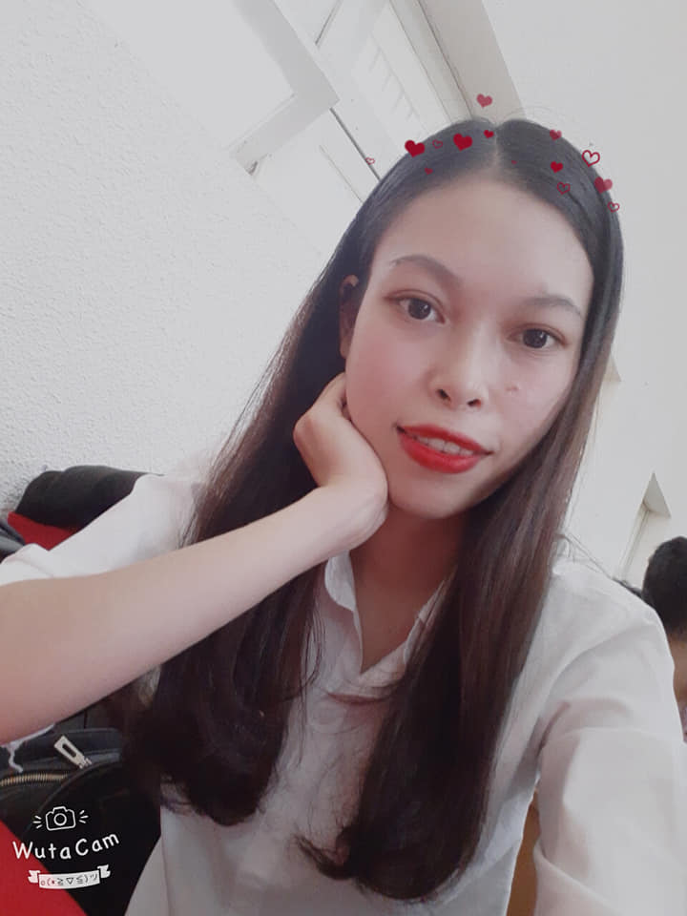


Thành viên nhóm 5
Ngô Thị Hằng
Phan Thị Quỳnh Duyên
Võ Thị Hằng
Nông Phan An
Manager
Analyst
UI Designer
Developer
02

Slide 3
Nội dung báo cáo
01
04
Đặt vấn đề
Phát thảo ý tưởng
02
05
Giới thiệu dự án
Quy trình phát triển
Mô hình dự án
03
06
Mục tiêu dự án
Công cụ thực hiện
03

Slide 4
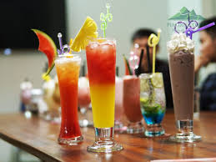
Đặt vấn đề
Nước chiếm 75-80% của cơ thể
Nước có rất nhiều vai trò
Nhu cầu uống nước của mọi người
Công thức pha chế
04

Slide 5
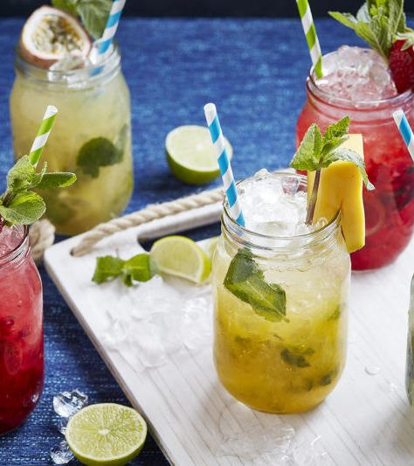

Giới thiệu đề tài
Ứng dụng giúp đỡ người dùng biết cách pha chế các loại nước uống ngon, bổ dưỡng.
05

Slide 6

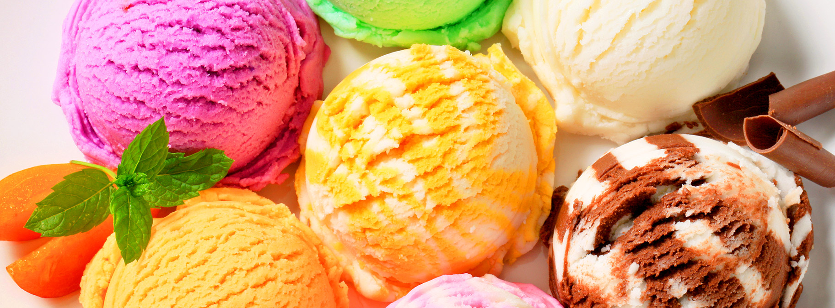
Mục tiêu dự án
Ứng dụng giải quyết vấn đề tìm và thực hiện công thức pha chế đồ uống.
Cung cấp đa dạng các công thức uống tốt cho sức khỏe.
06
Notes:
Cung cấp đa dạng công thức uống tốt cho sức khỏe có công dụng làm đẹp da, giải cảm, giảm cân
và bí quyết pha chế đồ uống có giá trị dinh dưỡng cao, tốt cho sức khỏe.

Slide 7


Phát thảo ý tưởng
07

Slide 8
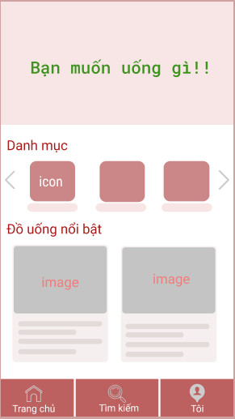
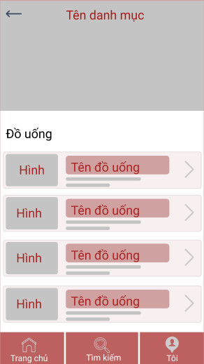
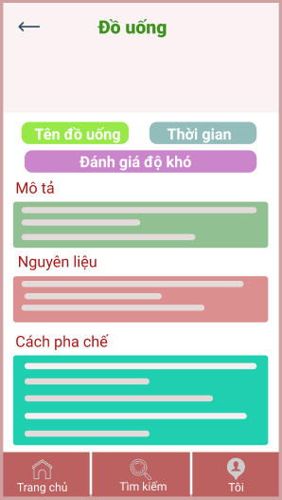
Phát thảo ý tưởng
08

Slide 9
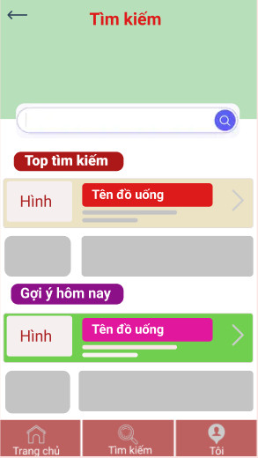
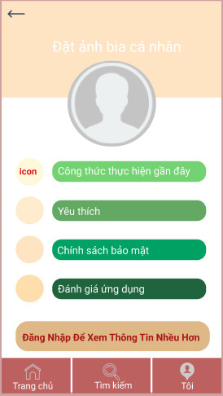
Phát thảo ý tưởng
09

Slide 10
Quy trình phát triển
Ý tưởng
Thiết kế
Phát triển
10

Slide 11

Demo
10

Slide 12
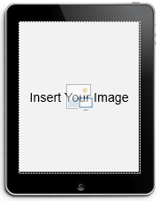

Công cụ thực hiện
Visual Studio Code
Ionic
Firebase
11

Slide 13
Thank you

